Slide 1
MySQL 기초 INSERT, DELETE, CREATE TABLE문
정재민

Slide 2
이번 시간에 할 일
MySQL 테이블 생성 (DB에서 표 만들기)
공공데이터포털에서 사용할 데이터 DOWNLOAD
다운로드한 공공데이터 MySQL에서 IMPORT
마우스 클릭으로 데이터 한 행 추가하기
INSERT문으로 데이터 한 행 추가하기
마우스 클릭으로 데이터 한 줄 삭제하기
DELETE문으로 데이터 한 줄 삭제하기
CREATE TABLE 문으로 테이블 생성하기
두 번째 DATASET으로 같은 내용 실습하기!!

Slide 3
TASK
본인이 선택한 DATASET으로 아래와 같은 내용 실습하기!!
공공데이터포털 등에서 사용할 데이터 DOWNLOAD
MySQL SCHEMA 생성
다운로드한 공공데이터 MySQL에서 IMPORT
마우스 클릭으로 데이터 한 행 추가하기
INSERT문으로 데이터 한 행 추가하기
마우스 클릭으로 데이터 한 줄 삭제하기
DELETE문으로 데이터 한 줄 삭제하기
CREATE TABLE 문으로 테이블 생성하기

Slide 4
TASK
본인이 선택한 DATASET으로 아래와 같은 내용 실습하기!!
SELECT ~ FROM ~ WHERE 문을 사용하여
5개의 조건문 조회 쿼리 작성하기.
조건문 5개를 각각 뷰(VIEW) 로 생성하기!!
chatgpt로 디버깅 해보기
Chatgpt로 생산성 향상할 수 있는 프로그래밍 해보기

Slide 5
TASK
CREATE TABLE문으로 테이블 생성하기
INSERT문으로 데이터 추가하기
UPDATE문으로 데이터 수정하기
DELETE문으로 데이터 삭제하기

Slide 6
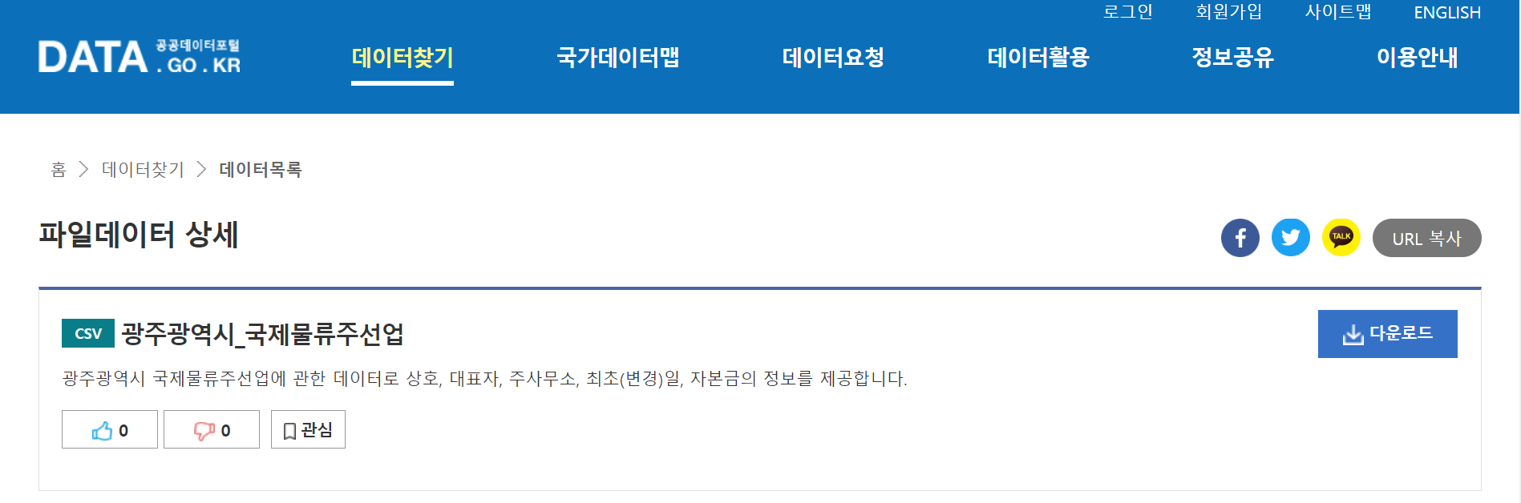
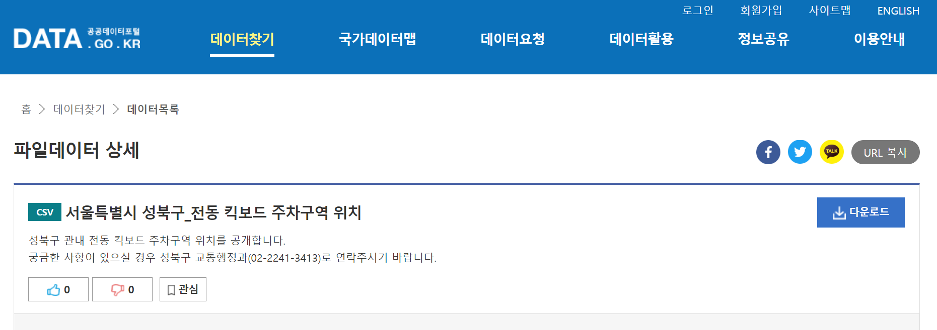
data.go.kr에서 데이터 다운로드
강의게시판 .csv파일 다운로드!
cp949 오류시: a. 메모장으로 열어서 ‘ANSI’로 다시 저장
b. 엑셀에서 다른 이름으로 저장 ->
.csv (utf-8) [X]
.csv(Macintosh) [O] 선택 저장

Slide 7
오늘 학습 내용 정리
CREATE TABLE 문으로 테이블 생성하기!!
INSERT문으로 TABLE에 한 행 추가하기
DELETE문으로 TABLE에서 한 행 삭제하기
SELECT * FROM 문으로 단순조회하기
.csv 파일 IMPORT하기(가져오기)

Slide 8
MySQL 기초 감사합니다.

